Slide 1
第四节 光合作用的原理及应用
学习目标
1.掌握光合作用的探究历程，了解其中运用的科学
方法(重点)。
2.掌握光合作用光反应、暗反应的过程及相互关系
（重、难点）。
3.掌握影响光合作用强度的环境因素（重点）。
4.探究影响光合作用强度的环境因素（难点）。
5.掌握光合作用的概念及默写光合作用的总反应式。
6.初步掌握光合作用原理的应用。

Slide 2
思考
下列转变需经哪些生理过程才能实现？
光能
③
光合作用
糖类等有机物中稳定的化学能
②
呼吸作用
ATP中活跃的化学能
①
ATP水解
直接用于各种生命活动

Slide 3
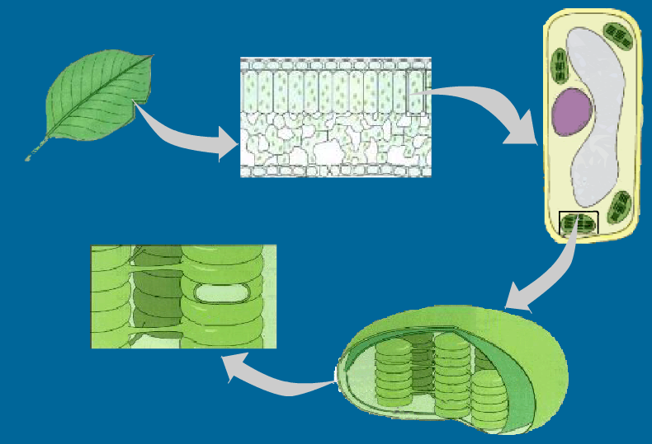
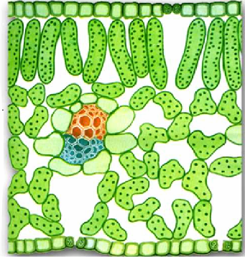
一、捕获光能的结构和色素
叶绿体的结构
类囊体
外膜
内膜
基质
基粒
类囊体的薄膜上
捕获光能的色素分布在___________

Slide 4
叶绿体中的色素
______吸收光能，传递光能，转换光能
两大类四种
颜色
在层析液中的溶解度
{
叶绿素a
较小
叶绿素
最小
叶绿素b
{
胡萝卜素
最大
类胡萝卜素
  叶黄素
较大

Slide 5
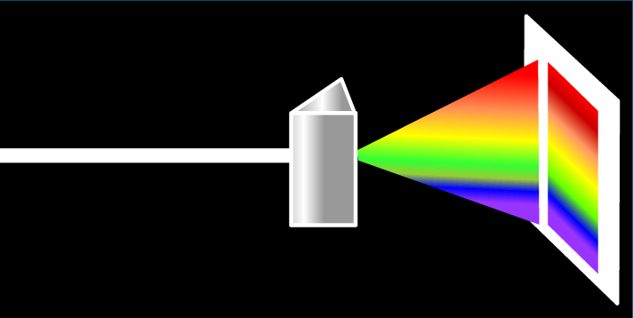
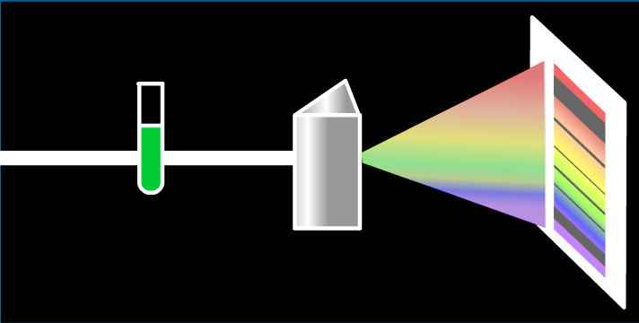
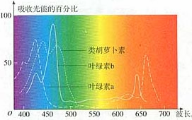
四种色素对光的吸收
叶绿体中的色素提取液
思考
吸收光谱
春夏叶片为什么是绿色？
而秋天树叶为什么会变黄？
蓝紫光、红光
叶绿素主要吸收___________
类胡萝卜素主要吸收________
蓝紫光

Slide 6
思考
温室和大棚种植蔬菜时，应选择什么颜色的玻璃、塑料薄膜或补充光源？
玻璃、塑料薄膜：无色透明(最好)
补充光源：白光源(最好)，
红光和蓝紫光源

Slide 7
提取和分离叶绿体中的色素
实验原理：
各种色素能溶解在有机溶剂无水乙醇中形成溶液，可将其从叶子中提取出来；利用各种色素在层析液（一种脂溶性很强的有机溶剂）中的溶解度不同，可以把它们分离开来，溶解度高的随层析液在滤纸上扩散得快，溶解度低的随层析液在滤纸上扩散的慢。

Slide 8
实验步骤
1、提取绿色叶片中的色素
2、制备滤纸条
3、画滤液细线
4、分离叶绿体中的色素
5、观察实验结果

Slide 9
注意事项
1、研磨要迅速、充分
2、盛有滤液的试管要及时用棉塞塞紧，防止有机溶剂挥发。
3、制备滤纸条时，尽量避免双手直接接触纸面而造成污染
4、滤液细线应细、齐、直，需重复画两三次
5、滤纸上的滤液细线不能浸入层析液
6、进行层析时不能移动层析管
7、实验完毕要洗手

Slide 10
各添加物的目的
少许石英砂（SiO2）：研磨充分
少许碳酸钙（CaCO3）：保护叶绿素
无水乙醇：溶解各种色素
层析液：促使各种色素在滤纸上扩散

Slide 11
实验结果
滤纸上出现的四条色素带从上到下依次是
胡萝卜素、叶黄素、叶绿素a、叶绿素b

Slide 12
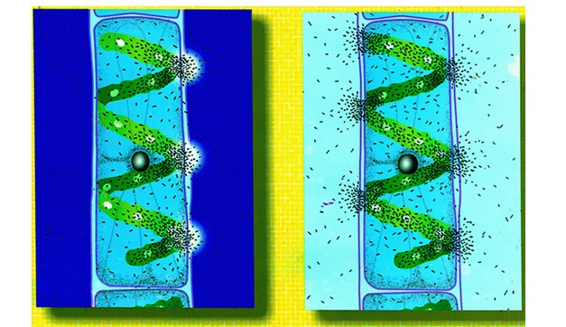
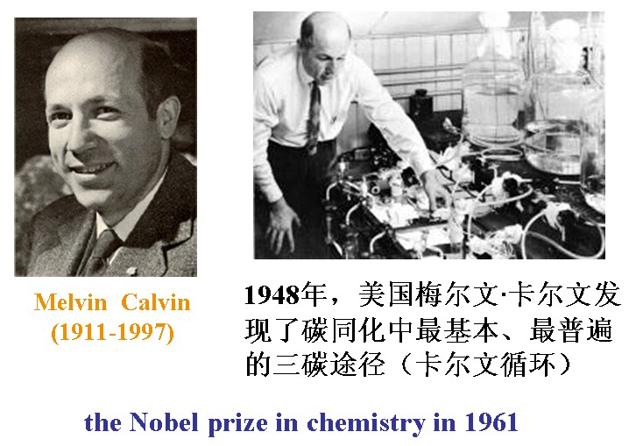
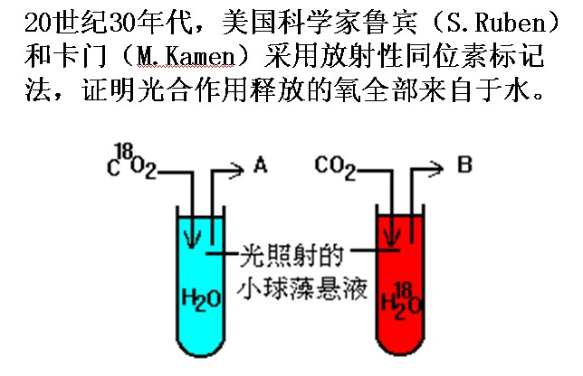
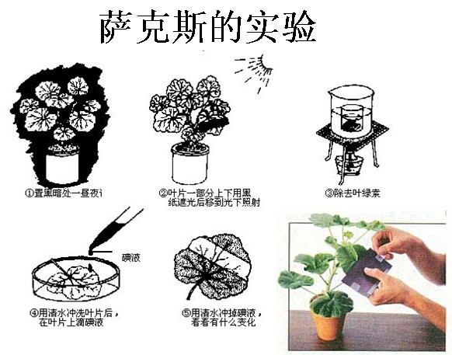
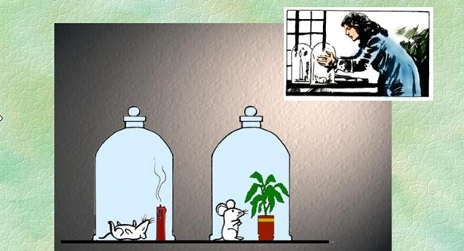


二、光合作用的探究历程
时期和事件 | 实验分析
18世纪中期以前 | 只有土壤中的水分是植物建造自身的原料，而没有考虑到植物是否从 中得到什么
1771年普里斯特利实验 | 实验结论：植物可以 空气。
1779年英格豪斯实验 | 植物只有在 下，只有 才能更新空气。
1785年发现空气的组成 | 绿叶在光下放出的气体是 ，吸收的是 。
1845年梅耶 | 光合作用将光能转化成 储存起来。
1864年萨克斯实验 | 光合作用的产物还有 。
1880年恩格尔曼 | 证明光合作用的的场所是 ,产物有 。
1939年鲁宾和卡门 | 光合作用释放的氧来自 。
20世纪40年代卡尔文 | 探明了二氧化碳在光合作用中转化成有机物中碳的途径，被称为 循环。
空气
更新
光照
绿叶
O₂
CO₂
化学能
淀粉
叶绿体
O₂
水
卡尔文

Slide 13
光合作用的概念
光合作用是指绿色植物通过 (场所),利
用 (条件),把 和 （原料）转化为储存着 的 （产物），并且释放出 的过程。
叶绿体
光能
CO₂
H₂O
能量
有机物
O₂
光合作用的总反应式
[产物为糖类（CH₂O）的反应式]：
*
光能
*
CO₂+H₂O
(CH₂O)+O₂
叶绿体

Slide 14
三、光合作用的过程
根据是否需要光能
光合作用的过程可分为哪两个阶段？
光反应
暗反应
必须有光才能进行
在叶绿体的类囊体膜上进行
有光没光都可进行
在叶绿体基质中进行

Slide 15
类囊体薄膜
叶绿体基质
2H2O
O2
2C3
CO2
光解
固定
4[H]
光能
吸收
色素
还原
ATP
C5
多种酶
酶
能
ADP+Pi
(CH2O)
光反应
暗反应

Slide 16
1.光反应阶段
场所：
叶绿体内的类囊体膜上
光、
色素、
条件 ：
酶
物质变化：
光能
水的光解：
H₂O [H] + O₂
（还原剂）
酶
ATP的合成：
ADP＋Pi ＋能量（光能） ATP
能量变化：
光能转变为活跃的化学能贮存在ATP中

Slide 17
2.暗反应阶段
场所：
叶绿体的基质中
条件：
多种酶、
[H] 、ATP
酶
CO₂的固定：
CO₂＋C₅ 2C₃
物质变化：
酶
(CH₂O)+C₅
C₃的还原：
2C₃
[H] 、
ATP
ADP+Pi
能量变化：
ATP中活跃的化学能转变为糖类等有机物中稳定的化学能

Slide 18
光反应和暗反应的异同
 | 光反应 | 暗反应
场所
条件
物质 变化
能量 变化
联系
叶绿体类囊体薄膜
叶绿体基质
光、色素和酶
不需光、多种酶、ATP、[H]
酶
光
CO₂的固定CO₂+C₅ →2C₃
C₃的还原 2C₃ (CH₂O)
水的光解 2H₂O→4[H]+O₂
合成ATP ADP+Pi → ATP
酶
光能
酶
ATP [H]
ATP中活 跃化学能
光能
ATP中活
跃化学能
有机物中
稳定化学能
光反应为暗反应提供还原剂[H]和能量ATP
暗反应产生的ADP和Pi为光反应合成ATP提供原料
Notes:
此外，光反应进行的速度比暗反应快的多。
光反应的速度常以10的—12次方秒（皮秒）计。
暗反应的速度以10的—3次方秒（毫秒）计。

Slide 19
光合作用的实质
1、合成有机物(把无机物转变成有机物)。
2、储存能量(把光能转变成化学能，储存起来)。

Slide 20
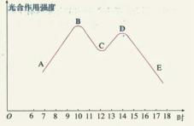
经典习题
下图是夏季晴朗的白天，某种绿色植物叶片光合作用强度的曲线图。分析曲线图并回答：
光合作用强度不断增强
（３）Ｃ点表明在12时左右的光合作用强度明显减弱，此时光照强度很强，那么限制光合作用强度的因素是 。其原因是：
光合作用强度不断下降
（２）ＤＥ段表明 ，其原因是：14-17时 。
（１） ＡＢ段表明 ，其原因是：7-10时 不断增强，这表明在适宜范围内光合作用强度是随着 而加强的。
光照强度
光照强度不断减弱
CO₂浓度
此时温度很高，蒸腾作用很强，气孔大量关闭，导致CO₂供应量减少，光合作用强度明显减弱。
光照加强

Slide 21
四、影响光合作用强度的因素
1、光照强度
主要通过影响 反应生成的 和 多少来影响光合作用的强度。
光
ATP
[H]
2、CO₂浓度
主要通过影响 反应 速率来影响光合作用的强度。
暗
C₃的合成
3、温度
主要通过影响 反应中 的活性影响光合作用的强度。
光和暗
酶
光照强度
在农业生产中，我们可以通过控制 、控制 、适当增加 等方法，提高光合作用的强度，从而提高作物产量。
温度
CO₂浓度

Slide 22
合理密植
增加光照面积
立体种植
改变株形
大棚人工光照
延长光照时间
延长全年内单位土地面积上绿色植物进行光合作用的时间（如提高复种指数，即一年一熟改为一年多熟；或延长发育期）
增加二氧化碳浓度
施用NH₄HCO_{3、}多用有机肥

Slide 23
五、光合作用的意义
制造有机物、转化并储存太阳能
维持大气中O₂和CO₂的相对稳定
对生物的进化具有重要作用

Slide 24
六、化能合成作用
自养生物
以光或其他能量为能源，以CO₂和H₂O（无机物）为原料合成糖类（有机物），并以此来维持自身的生命活动。
例如：绿色植物：
硝化细菌：
利用光能
光能自养生物
利用环境中某些无机物氧化时所释放的能量
化能自养生物
异养生物
只能利用环境中现成的有机物来维持自身的生命活动。
例如人、动物、真菌及大多数的细菌。

Slide 25
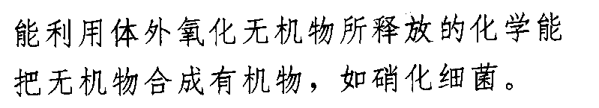
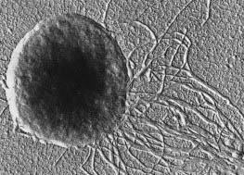
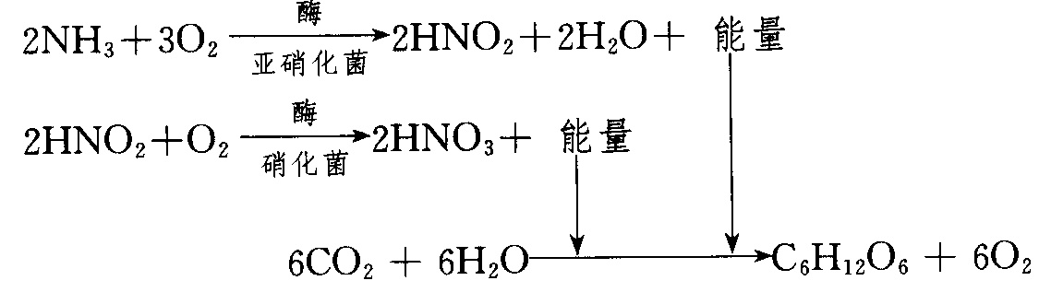
细菌的化能合成作用

Slide 26
反馈练习
1、鲁宾和卡门利用同位素¹⁸O分别标记CO₂和H₂O探究植物的光合作用，得出的结论是（ ）
A．光合作用产生氧气
B．光合作用释放的氧来源于二氧化碳
C．光合作用的产物是氧气和淀粉
D．光合作用释放的氧来源于水
D

Slide 27
反馈练习
2、光合作用过程中，产生ADP和消耗ADP的部位在叶绿体中依次为 ( )
①外膜 ②内膜 ③基质 ④类囊体膜
A．③② B．③④ C．①② D．④③
B

Slide 28
反馈练习
3、下列措施中，不会提高温室蔬菜产量的是（ ）
A、增大O₂浓度 B、增大CO₂浓度
C、增强光照 D、调节室温
A
4、光照增强，光合作用增强。但夏季的中午却又因叶表面气孔关闭而使光合作用减弱。这是由于（ ）
A、水分产生的[H]数量不足
B、叶绿体利用的光能合成的ATP不足
C、空气中CO₂量相对增多，而起抑制 作用
D、暗反应中三碳化合物产生的量太少
D

Slide 29
自我检测
5、如果做一个实验检测藻类植物是否完成光反应，最好的检测因素是（ ）
A. 二氧化碳的吸收量 B. 糖类的形成
C. 氧气的释放量 D. [H]和ATP的形成
C
6、光合作用不在叶绿体类囊体膜上进行的是( )
A.ADP+Pi+能量 ATP B.氧气的产生
C.二氧化碳的固定 D.[H]的产生
C
酶
D
7、光合作用中光反应阶段为暗反应阶段提供了（ ）
A．O₂和C₃化合物 B．叶绿体色素
C．H₂0和O₂ D．[H]和ATP

Slide 30
思考
中国南方和西北地区都种植西瓜，但西北地区出产的西瓜特别甜。请试分析：
①为何西北地区出产的西瓜会比南方地区出产的甜？
②如果想在广东地区种植比较甜的西瓜，理论上你认为可以采取哪些措施？
日照时间长，昼夜温差大

